Slide 1
第七章 化学动力学
授课老师：周中振 教授

Slide 2
第七章 化学动力学
化学反应的两个基本问题
在指定条件下
反应进行的方向和限度
——化学热力学
反应进行的速率和
具体步骤(即反应机理)
——化学动力学
Notes:
化学动力学(chemical kinetics)是研究化学反应的速率和机理的科学, 是物理化学的一个重要组成部分。
化学热力学方法只能解决反应的可能性问题, 解决化学反应的现实性问题, 则是化学动力学的任务。
(1)各种因素对反应速率的影响(浓度、温度、催化剂等)
(2)反应历程(反应步骤)
在医学上的应用主要有：
代谢动力学(医学上研究体内正常生化反应速率的学科)；药物代谢动力学(研究药物分子在体内反应速率的学科)；酶催化反应动力学(研究酶的催化特性与反应机理)。

Slide 3
第一节 反应速率的表示方法
一、以产物或反应物浓度随时间的变化定义反应速率
二、以反应进度随时间的变化定义反应速率
三、化学反应的平均速率与瞬时速率
Notes:
化学反应速率（rate of a chemical reaction）用以衡量化学反应过程进行的快慢，是反应体系中各物质的数量随时间的变化率。

Slide 4
一、反应速率的表示方法一
aA+ dD ⎯→gG +hH
反应速率可写作:
它们之间有如下的关系:
Notes:
随着反应的进行，反应物或产物的物质的量会发生改变，因此可用单位体积中反应物A或产物B的物质的量随时间的变化率来表示。
因为在反应过程中，反应物浓度逐渐减小，为一负值，在其前加一负号是为使为正值。
量纲：浓度﹒时间-1
浓度：mol·L-1
时间: s(秒)，min(分)，h(小时)，d(天)，a(annual，年)

Slide 5
二、反应速率的表示方法二
反应速率可用单位时间、单位体积内反应进度的变化dξ /(Vdt)来表示。
aA+ dD ⎯→gG +hH
反应进度的变化与各反应组分物质的量的变化关系如下:
则v可表达为:
Notes:
反应进度（extent of reaction）表示反应进行的程度，用符号ξ表示。

Slide 6
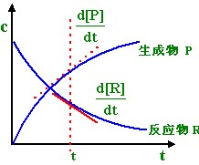
三、平均速率与瞬时速率
2N₂O₅ = 4NO₂ + O₂
平均速率
瞬时速率
Notes:
为了确切地表示反应在某一时刻的真实速率，通常用瞬时速率来表示。
通常所表示的反应速率均指瞬时速率。
瞬时速率(instantaneous rate)，可以确切地表示 t 时刻反应的真实速率。

Slide 7
第二节 反应速率理论
一、碰撞理论与活化能
二、过渡状态理论

Slide 8
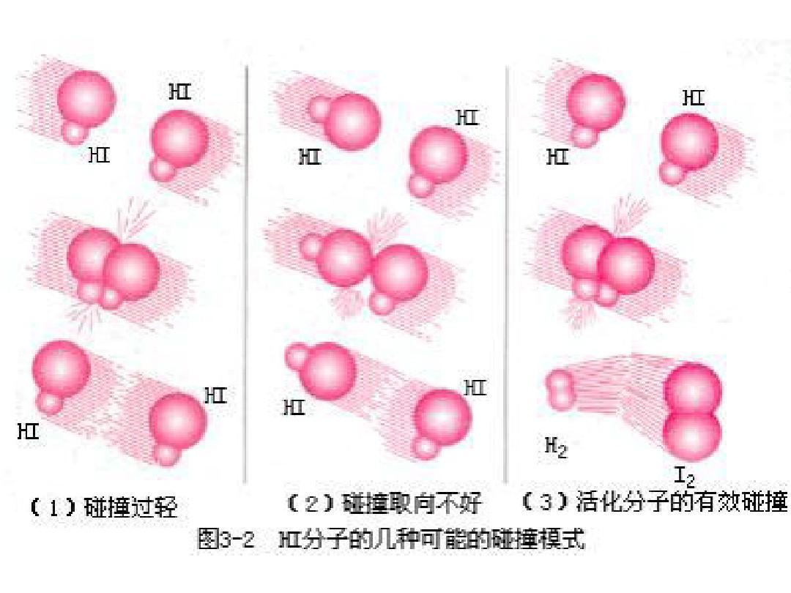
例
2HI H₂ + I₂
1.0 mol/L 的HI, 按分子碰撞频率所对应的反应速度为10¹¹ mol·L⁻¹·S⁻¹
实际反应速率为：3.5×10⁻⁷ mol·L⁻¹·S⁻¹

Slide 9
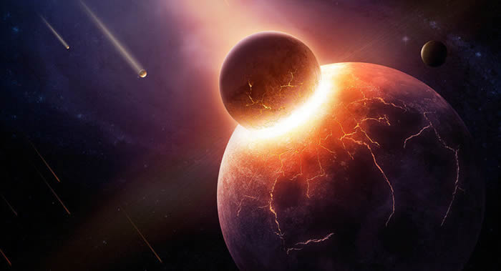
一、 碰撞理论
基本假定:
分子必须经过碰撞才能发生反应, 但却不是每次碰撞都能发生反应。
② 只有活化分子之间的碰撞才是有效碰撞。
③ 单位时间单位体积内发生的有效碰撞次数就是化学反应的速率。
Notes:
1818年路易斯提出 碰撞理论(collision theory)

Slide 10
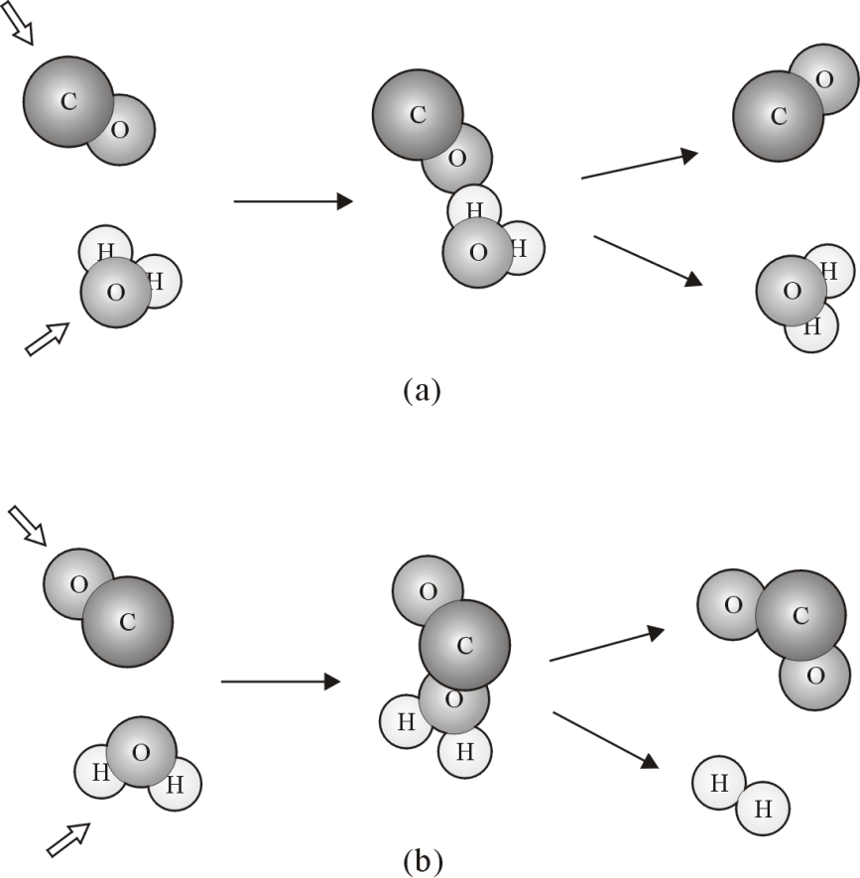
一、碰撞理论
有效碰撞：能发生化学反应的碰撞。
弹性碰撞：不能发生化学反应的碰撞。
(a)弹性碰撞 (b)有效碰撞 *
Notes:
根据气体分子运动理论计算，在标准状态下，气体分子的碰撞频率为：1035(次·s-1 · ml-1)。
如果每次碰撞都能起反应，则所有的气体反应都成了爆炸反应，瞬间即能完成。
但实际上测得的反应速率远比计算值小

Slide 11
二、活化分子和活化能
活化分子：具有较大的动能并能够发生有效碰撞的分子
活化能：活化分子具有的最低能量与反应物分子的平均能量之差。
分子数目
E_{平}
E_{C}
分子具有的能量
活化能Ea = E_{C}- E_{平}
Notes:
Ea = Ec－ E平 (kJ·mol-1)
结论：
1、温度一定时，Ea越低的反应，其活化分子分数*越大，反应速率就越大。
2、相反，活化能越高，则活化分子的分数越小，反应速率就越小。*
1.Ea均为正值。
2.Ea大小与反应物本性及反应的途径有关，与反应物浓度无关；在温度变化不大时，与温度无关。
3.Ea愈小，反应速率愈大。
优点：比较直观，容易理解，适用于简单分子的反应
缺点：没考虑分子内部结构变化，把分子看成刚性球。把分子间的复杂作用看成机械碰撞，忽视了化学反应的特性。

Slide 12
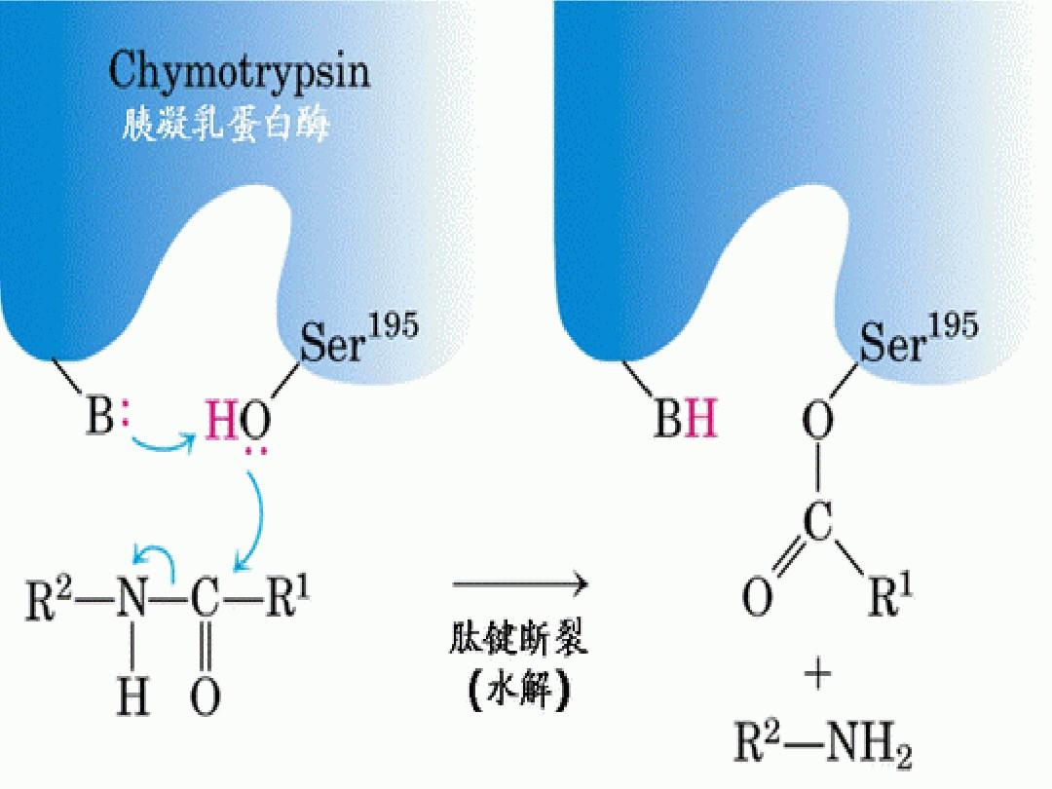
例
碰撞理论的局限

Slide 13
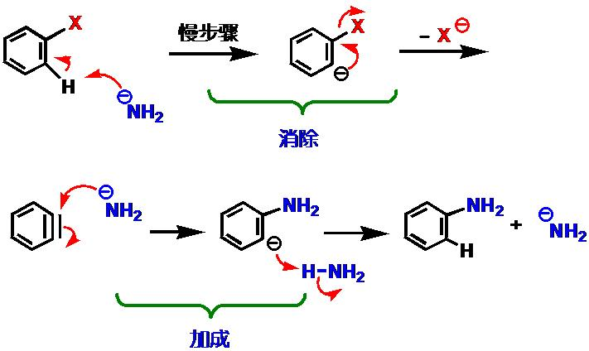
例

Slide 14
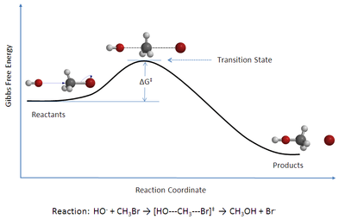
过渡态理论(transition state theory）
活化络合物
E_{a1}
E_{a2}
Δ_{r}H_{m}^{Θ} = E_{a1}－E_{a2}

Slide 15
二、 过渡态理论(transition state theory, TST）
基本假定:
① 反应体系的势能是原子间相对位置的函数;
② 在由反应物生成产物的过程中, 分子要经历一个价键重排的过渡阶段。
③ 活化络合物的势能高于反应物或产物的势能。
④ 活化络合物与反应物分子处于某种平衡状态。总反应速率取决于活化络合物的分解速率。
Notes:
该理论在原则上提供了一种方法, 只需知道分子的某些基本性质, 即可计算反应速率常数。
1935年以后, 埃林(Eyring)、波兰尼(Polanyi)等人提出了反应速率的过渡态理论

Slide 16
第三节 浓度对化学反应速率的影响
一、基元反应与复合反应
二、速率方程与质量作用定律程
三、反应分子数与反应级数
四、 简单级数反应的速率方程

Slide 17
一、基元反应与复合反应
计量方程: 只表示反应前后的物料平衡关系。
2O₃⎯→3O₂
复合反应
元反应
实际反应过程：
(1)
O₃
O₂+O
(2)
O+O₃
2O₂
H₂(g) + I₂(g)
2HI(g)
(1)
I₂ (g)
2I⋅(g)
(2)
H₂(g)+2I⋅ (g)
2HI(g)
Notes:
复合反应(overall reaction)：由多个基元反应组成的反应，又称为复杂反应(complex reaction) 。
元反应(elementary reaction)：由反应物微粒(分子、原子、离子或自由基等)一步直接生成产物的反应。
机理方程: 表示实际反应过程(反应历程)的方程。

Slide 18
二、速率方程与质量作用定律程
速率方程(rate equation)：恒温下反应速率v与各反应组分浓度的函数关系式
如：aA + bB = gG + dD 为基元反应，则:
基元反应速率方程 ——质量作用定律
Notes:
比例常数k称为反应速率常数, 简称速率常数
k 称为反应速率常数，与温度、催化剂等反应条件有关，而与反应物浓度无关。
一定温度下,对某一元反应,其反应速率与各反应物浓度(以化学方程式中该物质的计量数为指数)的乘积成正比。
1．质量作用定律只适用于元反应。对于复合反应，质量作用定律只适用于其中的每一步反应，不适用于总反应。
2．纯固态或纯液态反应物的浓度不写入速率方程。例如碳的燃烧反应
C（s）+ O2（g）══ CO2（g）
3．在稀溶液中进行的反应，若溶剂参与反应，也不写入速率方程。例如蔗糖稀溶液的水解反应

Slide 19
二、速率方程与质量作用定律程
而对于非基元反应，有：
复合反应的速率方程应由实验确定, 其形式各不相同。
(1) H₂+I₂⎯→2HI
(2) H₂+Br₂⎯→2HBr
(3) H₂+Cl₂⎯→2HCl
Notes:
称作反应速率方程式。其中m、n要通过实验来确定。并不一定和反应方程式中的计量数一致。

Slide 20
三、反应分子数与反应级数
参加基元反应的分子数目称为反应分子数。
单分子反应： CH₃COCH₃ = C₂H₄+CO+H₂
双分子反应 ： CH₃COOH + C₂H₅OH = CH₃COOC₂H₅+H₂O
三分子反应 ： H₂(g) + 2I(g) = 2HI(g) ；
2NO (g) + O₂ (g) = 2NO₂ (g)；
Notes:
此处的分子应理解为分子、离子、自由原子或自由基的总称。已知的反应分子数只有1、2和3。
(基)元反应的反应分子数可分为：单分子反应、双分子反应和三分子反应。

Slide 21
反应级数
所有反应物的级数之和, 称为该反应的总级数。
aA+dD +eE +……⎯→G
其反应速率方程具有反应物浓度幂乘积的形式:
α、δ、ε……: 实验测得的各反应物的级数。
反应的总级数: n=α+δ+ε+……
Notes:
反应级数可以是整数, 也可以是分数; 可以是正数, 也可以是负数或零; 有些反应也可能无级数可言;
注意：各反应物的级数与其计量系数a、d、e……无关。

Slide 22
四、 简单级数反应的速率方程
1、一级反应
2、 二级反应
3、 零级反应

Slide 23
一. 一级反应
反应速率只与物质浓度的一次方成正比的反应称为一级反应(first order reaction) 。对一级反应
A
G
t = 0
c_{A,0} 0
t = t
c_{A}=c_{A,0}-x c_{G}
微分速率方程为:
将上式移项并积分:
积分后得:
或
2.303lg(C_{A,0}/C_{A})=k_{A}t

Slide 24
一. 一级反应
①速率常数 k 的单位为：时间⁻¹(s⁻¹、min⁻¹、h⁻¹、d⁻¹等);
②lnc_{A}～ t 成线性关系，直线的斜率为−k_{A}, 截距为ln c_{A,0};
Notes:
经历相同的时间间隔后, 反应物浓度变化的分数相同;
通常将反应物消耗一半所需的时间称为半衰期(half life), 记作t1/2。一级反应的半衰期为:

Slide 25
一. 一级反应
例1 药物进入人体后, 一方面在血液中与体液建立平衡, 另一方面由肾排除。达平衡时药物由血液移出的速率可用一级反应速率方程表示。在人体内注射0.5g四环素, 然后在不同时刻测定其在血液中浓度, 得如下数据,
t/h 4 8 12 16
c/(mg/100 ml) 0.48 0.31 0.24 0.15
求: (1)四环素在血液中的半衰期;
(2)欲使血液中四环素浓度不低于0.37 mg/100 ml, 需间隔几小时注射第二次?

Slide 26
一. 一级反应
t/h 4 8 12 16
c/(mg/100 ml) 0.48 0.31 0.24 0.15
解: (1)以ln c对t作直线回归见图,
直线的斜率为−0.0936 h⁻¹, 则: k=0.0936 h⁻¹,
(2)由直线的截距得初浓度 c₀=0.69 mg/100 ml
血液中四环素浓度降为0.37 mg/100 ml
所需的时间为:

Slide 27
例2 偶氮甲烷的气相分解反应CH₃NNCH_{3(g)}⎯→ C₂H_{6(g)}+N_{2(g)}为一级反应。在一温度为560 K的密闭容器中, CH₃NNCH₃的初压力为21.3 kPa, 1000秒钟后容器中的总压力为22.7 kPa, 求k及t_{1/2}。
解: 将气体视为理想气体, 在密闭容器中, 反应物的初浓度正比于它的初压力。

Slide 28
某药物在人体中代谢为一级反应，若上午8时经4、12小时测定血药浓度分别为4.80, 2.22 mg/L. 求k, t_{1/2} ；若需保持血药浓度3.7mg/L以上，应在何时注射第二针？
解：据lg c～t为直线，可设4小时时为起始点
t_{1/2} = 0.693 /k = 7.19 (h)
至3.7mg/L
时间t=4+2.7 = 6.7 h
即从8：00算起应在约14：42前注射第二针。

Slide 29
在300K时，氯乙烷的分解为一级反应，速率常数 k = 2.50×10⁻³min⁻¹。若其浓度为0.200mo1·L⁻¹，试计算 (1) 一天后氯乙烷的剩余浓度； (2) 氯乙烷分解的半衰期。
解：（1）∵氯乙烷的分解为一级反应，则
（2）

Slide 30
某药物的分解反应为一级反应，在体温37℃时，反应速率常数k为0.46h⁻¹，若服用该药物0.16g，问该药物在胃中停留多长时间才能分解掉90%。
解：

Slide 31
简单级数反应的速率方程
1、一级反应
2、 二级反应
3、 零级反应

Slide 32
二. 简单二级反应
二级反应(second order reaction)： 反应速率与一种反应物浓度的平方成正比, 或与两种反应物浓度的乘积成正比的反应。
对二级反应: 1）A ⎯→G
2）A+D ⎯→G
其微分速率方程为：
Notes:
二级反应是一类常见的反应, 溶液中的许多有机反应都符合二级反应规律, 例如加成、取代和消除反应等。

Slide 33
二. 简单二级反应
(1) 若反应物初浓度相等c_{A,0}＝c_{D,0}, 则反应进行到任意时刻都有:
其速率方程可简化为:
整理后作定积分:
得:

Slide 34
二. 二级反应
(2) 若反应物初浓度不相等c_{A,0}≠c_{D,0}, 令经过 t 时间后, 反应物A、D消耗掉的浓度为x,
即: c_{A}=c_{A,0}−x, c_{D}=c_{D,0}−x
dc_{A}=d(c_{A,0}−x)= −dx, dc_{D}=d(c_{D,0}−x)= −dx
得:
定积分:
或

Slide 35
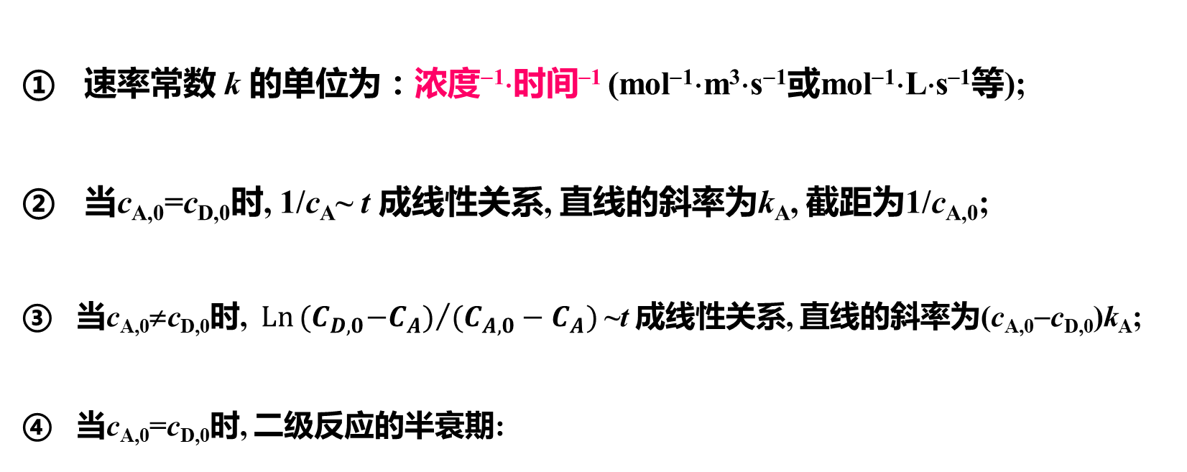
二. 简单二级反应——特征
速率常数 k 的单位为：浓度⁻¹⋅时间⁻¹ (mol⁻¹⋅m³⋅s⁻¹或mol⁻¹⋅L⋅s⁻¹等);
当c_{A,0}=c_{D,0}时, 1/c_{A}~ t 成线性关系, 直线的斜率为k_{A}, 截距为1/c_{A,0};
当c_{A,0}≠c_{D,0}时, $Ln{{(C}_{D,0}−C_{A})}/{{(C}_{A,0}}−C_{A})$ ~t 成线性关系, 直线的斜率为(c_{A,0}−c_{D,0})k_{A};
当c_{A,0}=c_{D,0}时, 二级反应的半衰期:

Slide 36
某反应物A和等量的B混合，1h后有75%的A发生了反应, 分别按一级反应和二级反应计算2h后A还剩下多少。

Slide 38
三. 零级反应
反应速率与反应物浓度无关的反应是零级反应(zero order reaction)。
零级反应的微分速率方程为:
将上式整理后作定积分:
积分后得:
c_{A,0}−c_{A}=k_{A}t
k的单位: 浓度⋅时间⁻¹ (mol⋅m⁻³⋅s⁻¹或mol⋅L⁻¹⋅s⁻¹等);
c_{A}~t 成线性关系, 直线的斜率为−k_{A}, 截距为c_{A,0}
Notes:
零级反应特征:
①速率常数 k的单位: 浓度⋅时间⁻¹ (mol⋅m⁻³⋅s⁻¹或mol⋅L⁻¹⋅s⁻¹等);
② c_{A}~t 成线性关系, 直线的斜率为−k_{A}, 截距为c_{A,0};

Slide 39
气体A的分解反应为A（g）→产物，当A的浓度为0.50mol·L⁻¹时，反应速率为0.014mol·L⁻¹·s⁻¹。如果该反应分别属于（1）零级反应（2）一级反应（3）二级反应，则当A的浓度等于1.0 mol·L⁻¹时，反应速率常数各是多少？
（1）零级反应
（2）一级反应
（3）二级反应

Slide 40
简单级数反应的速率方程小结
n | 微分速率方程 | 积分速率方程 | t_{1/2} | 线性关系 | k的单位
0 |  | c_{A,0}−c_{A}=k_{A}t | c_{A,0}/(2k_{A}) | c_{A}~t | mol⋅m⁻³⋅s⁻¹
1 |  |  | (ln 2)/k_{A} | ln c_{A}~t | s⁻¹
2 |  |  | 1/(k_{A}c_{A,0}) | 1/c_{A}~t | mol⁻¹⋅m³⋅s⁻¹
2 |  |  | 对A和D 不同 |  | mol⁻¹⋅m³⋅s⁻¹

Slide 41
第四节 温度对反应速率的影响

Slide 42
一. 阿仑尼乌斯经验公式
阿仑尼乌斯(Arrhenius) 经验公式:
A: 指前因子或频率因子;
E_{a}: 实验活化能或表观活化能, 简称活化能。
上式可表达为对数形式:
还可表达为:
或
42
Notes:
以上讨论并非很严密, 活化能E_{a}在阿仑尼乌斯公式中是与温度无关的常数, 而ΔU或ΔH都与温度有关。更精密的实验表明, 活化能也受温度影响, 只是影响程度不大而已。

Slide 43
阿仑尼乌斯经验公式中的活化能
活化分子平均能量E₃
E_{a1}
E_{a2}
反应物分子平均能量E₁
反应热Δ_{r}H ( 或Δ_{r}U)
产物分子平均能量E₂
正反应的活化能: E_{a1}=E₃-E₁
逆反应的活化能: E_{a2}=E₃-E₂
反应热 : Q=E_{a1}-E_{a2} 若是恒容反应, 此能量为Δ_{r}U
若为恒压反应, 此能量为Δ_{r}H
43
Notes:
说明:
阿仑尼乌斯活化能只对基元反应才有明确的物理意义。
对总包反应而言, 阿仑尼乌斯活化能是构成总包反应的各基元反应活化能的组和。可以认为是阻碍反应进行的一个能量因素。
例如某总包反应的速率常数k=k₁k₂k₃^{−1/2}, 则其表观活化能为: E_{a}=E_{a1}+E_{a2}− E_{a3}/2
(3) 一般化学反应的活化能约在40~400 kJ/mol之间。
(4) 升高温度对活化能大的反应相对有利; 反之, 降低温度则对 活化能小的反应相对有利。

Slide 44
一. 阿仑尼乌斯经验公式
并非所有化学反应都符合或近似符合阿仑尼乌斯公式。
k
T
阿氏型
爆炸
酶催化
烃氧化
三分子反应
44
Notes:
下图给出了一些不符合阿仑尼乌斯公式的典型反应的k~T关系。

Slide 45
一. 阿仑尼乌斯经验公式
例5 CO(CH₂COOH)₂在水溶液中的分解为一级反应。在333.15K和283.15K温度下的速率常数分别为5.484×10⁻² s⁻¹和1.080×10⁻⁴ s⁻¹, 求该反应的活化能和在303.15K下的速率常数k。
解: 由阿化尼乌斯公式:
得:
45

Slide 46
某一级反应
计算该反应的活化能。
解：
46

Slide 47
阿托品的水解反应为一级反应，水解速率常数k在40℃为0.016/s，若反应的活化能为32.2 kJ/mol，求
(1) 30℃时1分钟后阿托品的剩余百分数。
(2) 当半衰期t_{1/2}＝1小时时的温度.
47

Slide 48
解： lnk_{30℃}＝32.2×10³×(1/313－1/303)/8.314＋ln0.016
k_{30℃}＝0.011 s⁻¹
设30℃时反应1分钟后阿托品剩余百分数为x，则1分钟后阿托品的浓度为c₀x
据ln(c₀/c)＝kt ln(1/x)＝0.011×60
x＝0.517＝51.7%
30℃时反应1分钟后阿托品剩余百分数为51.7%
半衰期为1小时时的速率常数 k＝0.693/t_{1/2}＝0.693/3600＝1.93×10⁻⁴ s⁻¹
lnk_{t}/ k_{40℃} =(1.93×10⁻⁴/0.016)＝32.2×10³×(1/313－1/T)/8.314
T＝231 K
半衰期为1小时时的反应温度为231 K，即－42℃。
48

Slide 49
第五节 催化反应
49

Slide 50
催化作用的基本概念
催化作用(catalysis): 一种或多种少量的物质, 能使化学反应的速率显著增大, 而这些物质本身在反应前后的数量及化学性质都不改变的现象。
催化剂(catalyst): 起催化作用的物质。
自催化剂(autocatalyst): 反应过程中自发产生的催化剂, 是一种(或几种)反应的产物或中间产物。产生自催化剂的现象称为自催化作用(autocatalysis)。

Slide 51
催化剂基本特征
催化剂参与化学反应, 但在反应前后的数量及化学性质不变。
催化剂不改变化学平衡, 也不改变体系的状态函数, 故不能使热力学中不可能的反应发生。
少量催化剂即可加速反应，其原因是催化剂可以多次再生。
许多催化剂对杂质很敏感。
催化剂有选择性。
选择性=
×100%
催化剂的选择性:
酶催化剂> 络合物催化剂> 金属催化剂及酸碱催化剂
Notes:
推论: 对于一个对峙反应, 催化剂在使正反应加速的同时, 也使逆反应加速同样的倍数。

Slide 52
二. 催化机理
催化剂的催化机理, 可用以下通式表示:
K
A+D
AD
K为催化剂
k
1
(1) A+K
AK
不稳定的中间产物或络合物
k
2
改变了反应途径
k
3
(2) AK+D
AD+K
催化剂又被重新复原
快平衡

Slide 53
二. 催化机理
由平衡态近似法可得总反应的表观速率常数、表观活化能和表观指前因子分别为:
...
A D
能量
E
...
a
A
...
D
...
K
A
D
E
E
E
a'
E_{a}′=E_{a1}+E_{a3}−E_{a2}
a1
a2
E
A+D+K
a3
AK+D
AD+K
反应坐标
Notes:
图为上述反应机理中活化能的示意图。图中E_{a}为非催化反应的活化能, E_{a}′为催化反应的活化能, 各曲线上的峰代表活化分子的平均能量。
注意: 并非凡能降低活化能的物质都能使反应显著加速而成为催化剂。
催化反应的表观指前因子A′中含有催化剂浓度c_{K}, 虽然在反应体系中c_{K}通常是很小的, 但多数催化剂能使反应的活化能降低80 kJ/mol以上, 足以弥补c_{K}低对反应速率的不利影响。

Slide 54
三. 催化类型
单相(均相)催化(homogeneous catalysis)
催化剂难以从体系中分离出来
多相(非均相)催化(heterogeneous catalysis)
催化活性较差
选择性较差
对反应机理的研究较困难
酶催化反应(反应物和产物多为液相)可视为介于单相催化和多相催化之间

Slide 55



感
谢
！
学院网站
微信公众号
南方医科大学药学院

